Slide 1
OZNAČENÍ MATERIÁLU: VY_32_INOVACE_162_M2
NÁZEV VZDĚLÁVACÍHO MATERIÁLU: Sčítání a odčítání do 20 s přechodem desítky
NÁZEV ŠKOLY: Základní škola a Mateřská škola, Hevlín, příspěvková organizace
ČÍSLO PROJEKTU: CZ.1.07/1.4.00/21.2193
KLÍČOVÁ AKTIVITA: III/2
TÉMA HODINY: Sčítání a odčítání do 20, procvičování
ROČNÍK: 2.
PŘEDMĚT: Matematika
AUTOR MATERIÁLU: Petra Dohnalová

Slide 2
POPIS MATERIÁLU
DRUH UČEBNÍHO MATERIÁLU: prezentace v PowerPointu
MEZIPŘEDMĚTOVÉ VZTAHY: VV, PČ, ČJ
POPIS PRÁCE S MATERIÁLEM: Žáci pracují pod vedením učitelky, plní zadané úkoly, pracují v lavicích , u tabule, samostatně, ve skupinách.
OČEKÁVANÝ VÝSTUP: Žáci si procvičí a zautomatizují pojmy sčítání a odčítání do 20 s přechodem desítky. Zautomatizují logické uvažování při řešení slovního úkolu.
ZKUŠENOST S PILOTÁŽÍ: Snaha a aktivita převládala, pomoc slabším s vypracováním úkolů.
ZDROJ: Ilustrace www.office.microsoft.com

Slide 3
Vypočítej
15-5= 6+9= 14-9=
16+3= 15-7= 12-6= 14-8= 5+6= 7+7= 12-3=

Slide 4
Řešení
15-5=10 6+9= 15 14-9=5
16+3=19 15-7=8 12-6=6
14-8=6 5+6=11
7+7=14 12-3=9

Slide 5
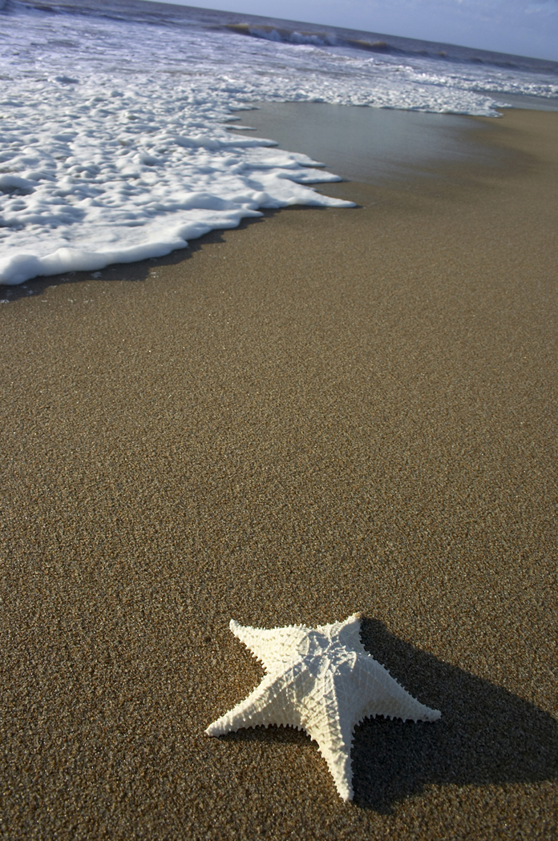
Procvičuj
19-11= | 9+9=
12-12= | 8+8=
19-8= | 7+9=
14-8= | 20+0=
17-9= | 17+3=
13-7= | 6+9=
19-7= | 5+11=

Slide 6
Řešení
19-11=8 | 9+9=18
12-12=0 | 8+8=16
19-8=11 | 7+9=16
14-8=6 | 20+0=0
17-9=8 | 17+3=20
13-7=6 | 6+9=15
19-7=12 | 5+11=16

Slide 7

Slovní úloha
Na letišti bylo 19 letadel.Dopoledne 12 letadel odletělo.Kolik letadel zůstalo na letišti?
Vypočítej:…………………………
Napiš odpověď:…………………………………

Slide 8
Řešení
Na letišti bylo 19 letadel.Dopoledne 12 letadel odletělo.Kolik letadel zůstalo na letišti?
Vypočítej:19-12=7
Napiš odpověď:Na letišti zůstalo 7 letadel.

